Slide 1
KaKao Login
API
6조
이건영 김수연 김강영

Slide 2
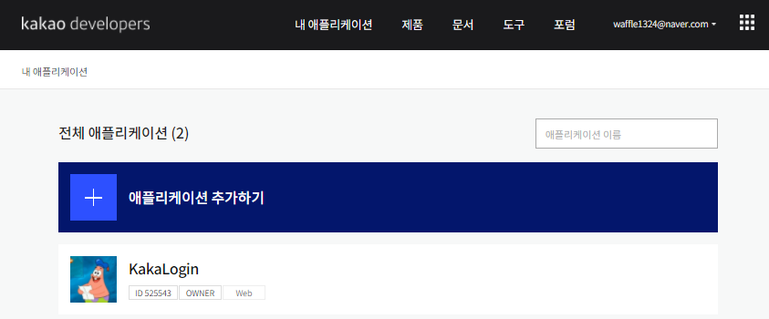
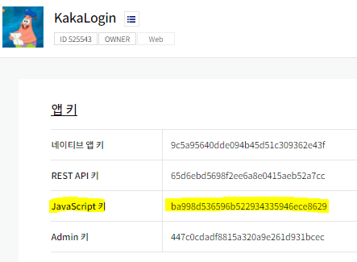
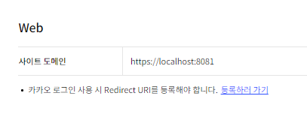
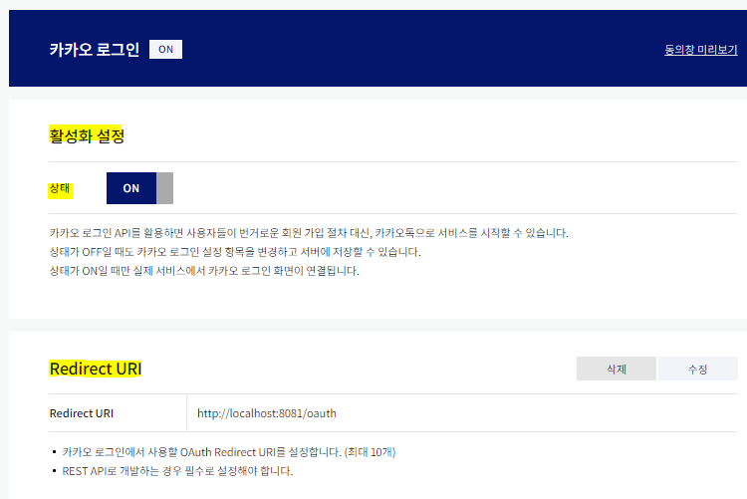
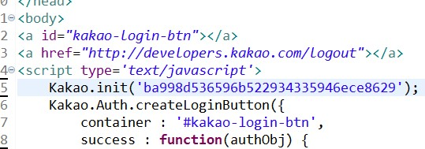
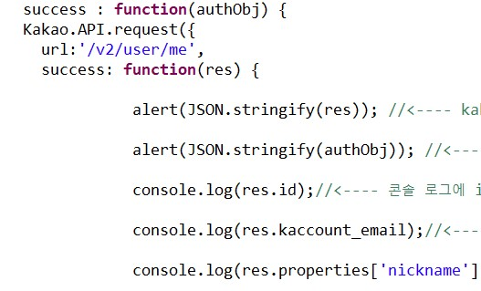
구현방법
1
2
3
애플리케이션 KaKaLogin 생성
해당 앱 키 발급
Web 플랫폼에서 사이트도메인 추가
4
카카오 로그인 활성화 설정 ON ,
Redirect URI 등록
5
JavaScript 키 값 사용
6
카카오 API로 파라미터값 요청

Slide 3
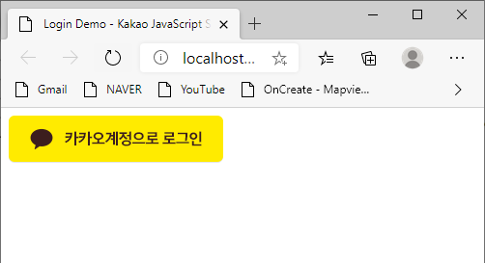
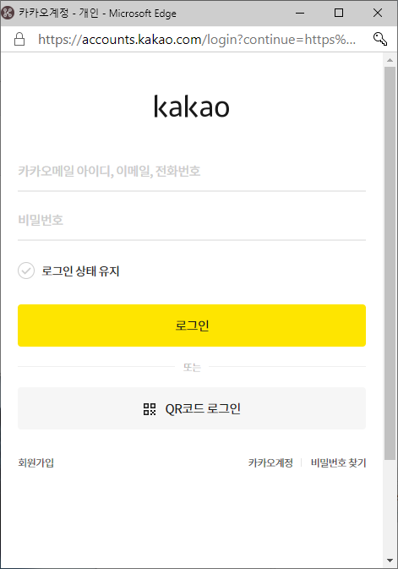
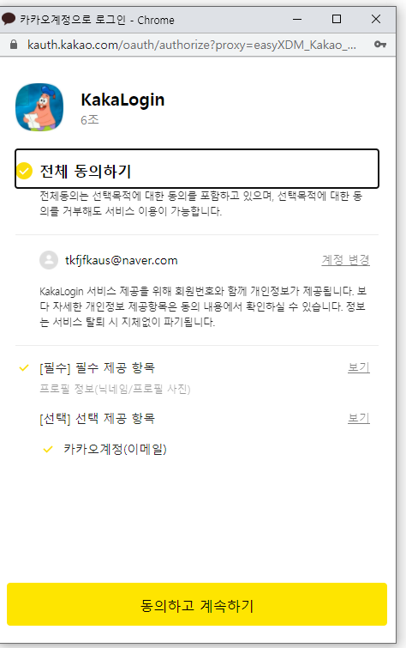

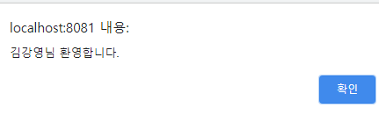
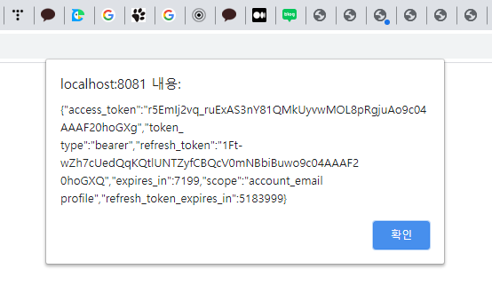
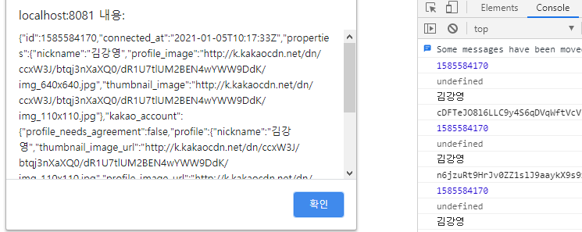
실행화면
로그인이 완료되면 로그인에
필요한 엑세스 토큰이 발급된다.
카카오API로부터 제공하는
값을 요청 받는다.

